Slide 1
Predviđanje pojave boli u lumbarnom dijelu kralježnice strojnim učenjem
Iva Tutiš, Dario Bogović, Fran Borić

Slide 2
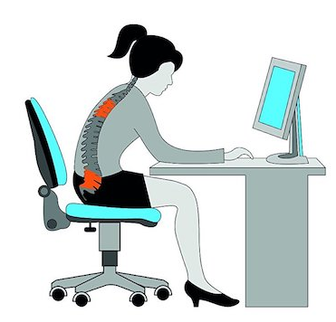
Motivacija
Sjedilački način života
Česte deformacija
Predviđanje moguće boli
Prevencija

Slide 3
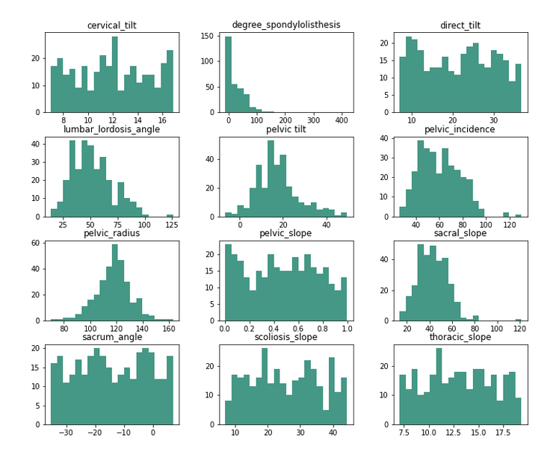
Dataset i analiza
12-atributni dataset
Različiti utjecaji atributa
Dosta outliera
Klasifikacija na abnormal i normal
Korelacija atributa

Slide 4
Plan istraživanja
Nadzirano učenje
Binarna klasifikacija
Logističkom regresijom do rezultata
Nada u 80+% točnost

